Slide 1
L’année de Troisième
« EN ROUTE
VERS LA REUSSITE »

Slide 2
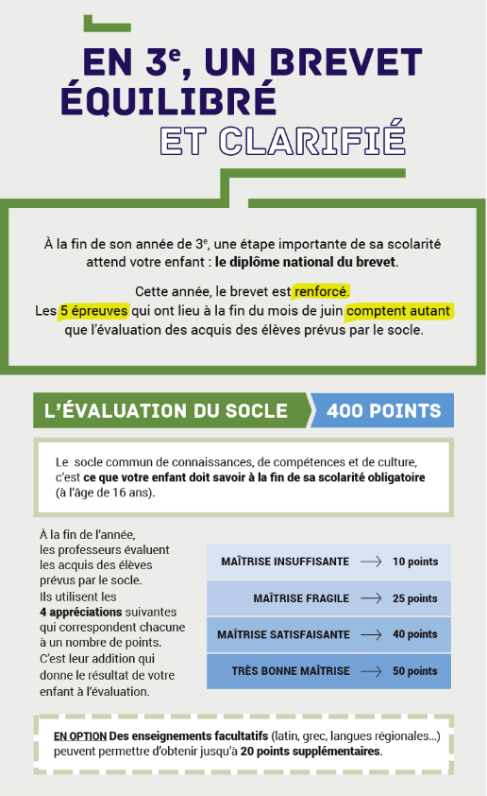
Le Diplôme National du Brevet ( «DNB » )

Slide 3
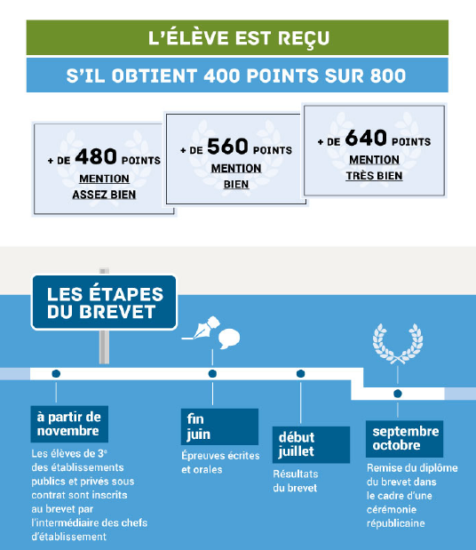
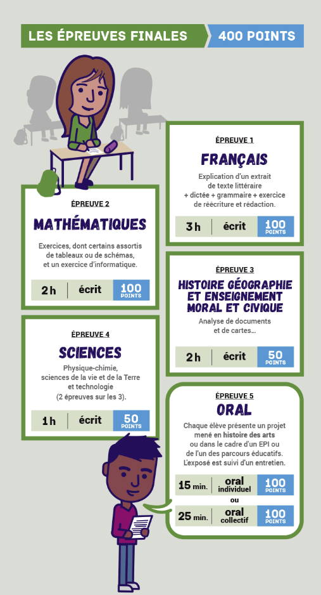
DNB, suite

Slide 4
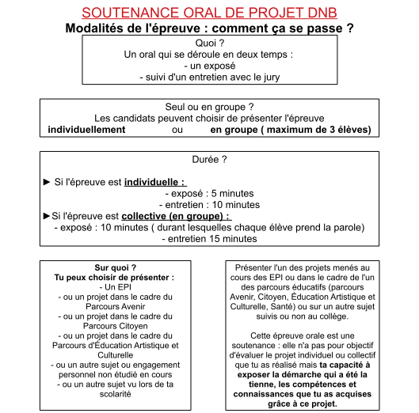
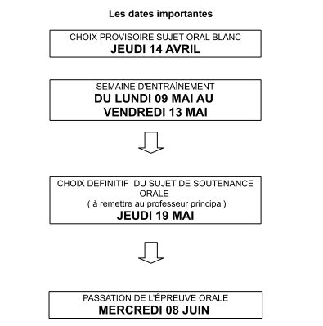
L’ORAL au Brevet

Slide 5
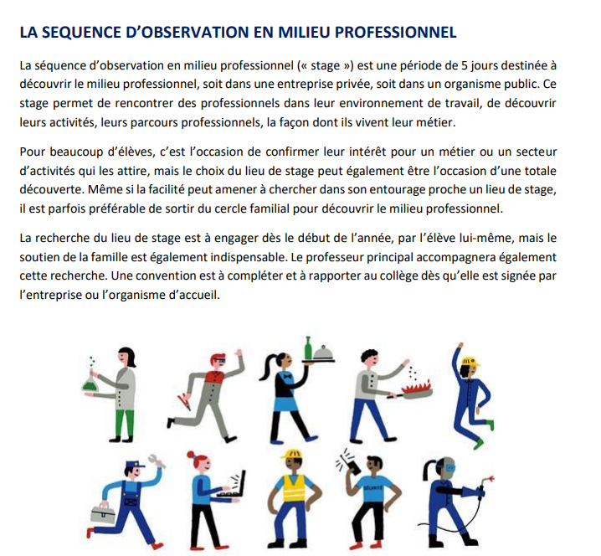
Au collège de Lezay, une séquence d’observation en 2 étapes:
Un stage individuel de 3 jours
Des visites collectives d’entreprise (dispositif « CLEE »)

Slide 6
